Slide 1
ЗАШТИТА ДЕЦЕ ОД ЗЛОСТАВЉАЊА И ЗАНЕМАРИВАЊА –ЗАДАТАК СВИХ НАС

Slide 2
Стручни тим за заштиту деце од насиља, злостављања и занемаривања пу „Уб“ за радну 2020/2021 годину
Maja Ђурић, васпитач -координатор
Невенка Драгићевић, сарадник, мед. сестра за превентивну здравствену заштиту и негу
Весна Мијатовић, мед сестра васпитач
Верица Матић, васпитач
Верица Аксентић Милићевић, васпитач
Јелена Милутиновић, васпитач
Добринка Петровић, стручни сарадник, психолог
Ивана Тешић, секретар
Гордана Милосављевић Марковић – педагошки асистент
Ана Биљић – представник родитеља
Мариола Јешић – представник родитеља
Снежана Петровић – представник јединице локалне самоуправе.

Slide 3
ЗЛОСТАВЉАЊЕ ДЕЦЕ - ДЕФИНИЦИЈА
Сви облици физичког и/или емоционалног злостављања,сексуална злоупотреба, занемаривање или немарни поступак, комерцијална и друга експлоатација
Стварно или потенцијално нарушавање здравља детета, његовог преживљавања, развоја или достојанства
У оквиру односа који укључује одговорност, поверење или моћ
СЗО,1999

Slide 4
КЉУЧНЕ КАРАКТЕРИСТИКЕ
Никакво насиље над децом не може се оправдати, а свако насиље над децом може се спречити (УНИЦЕФ,2013)
Сваки облик малтретирања детета-кршење основних права детета
Злостављање се може догодити било где
Породица има највећи потенцијал за заштиту деце и обезбеђивање њихове физичке и емоционалне безбедности
Свака особа у друштву, а посебно стручњаци који раде са породицама и децом, имају обавезу и одговорност да пријаве случајеве злостављања и занемаривања деце.

Slide 5
КАКО ЗЛОСТАВЉАЊЕ ДОВОДИ ДО ПОСЛЕДИЦА?

Slide 6
Последице злостављања кроз животни век
Проблеми физичког здравља
Проблеми психичког здравља
Депресија
Анксиозни поремећаји, ПТСП
Злоупотреба ПАС
Дисоцијативни поремећаји
Поремећаји личности
Психоза, БАП
Самоповређивање,
суицид
Застој у расту и развоју
Психосоматске болести
Запостављање лечења болести
Проблеми репродуктивног здравља
Низ хроничних болести током живота-крацином, дијабетес, гојазност...

Slide 7
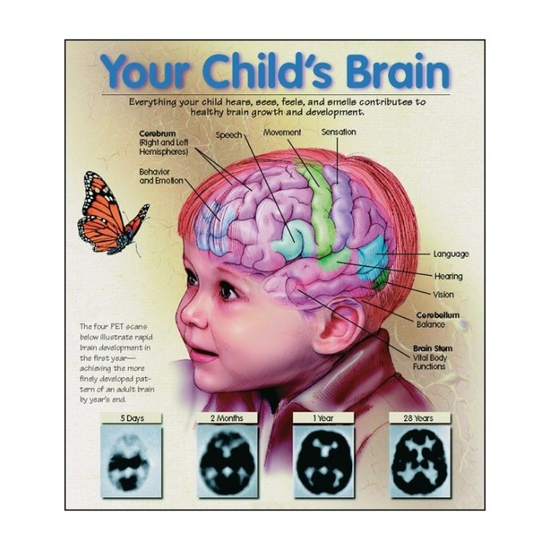
Промене у “хардверу”
Токсичко дејство хроничног стреса на развој мозга
Неадекватна стимулација за развој мозга
Хронична инфламација-негативан утицај на развој мозга и настанак хроничних соматских болести
Дефицит окситоцина
Утицај на гене-епигенетика

Slide 8
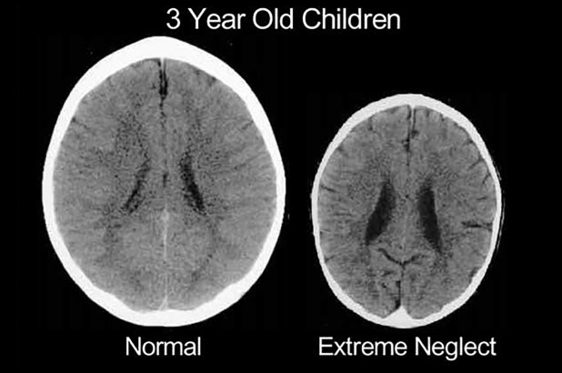

Slide 9
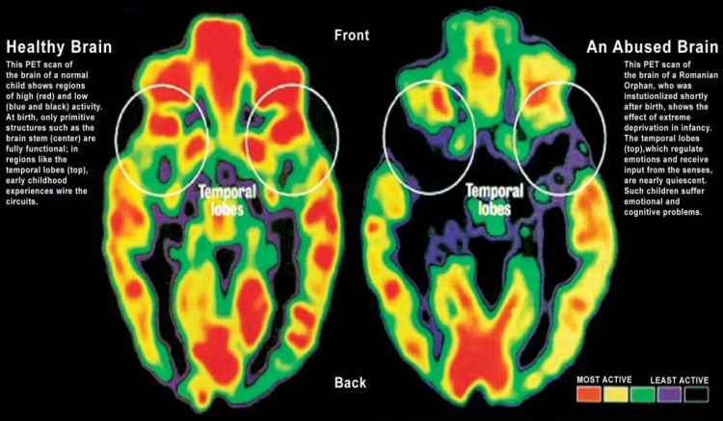

Slide 10
Проблеми социјалног функционисања
Проблеми интерперсоналних односа
Малолетничка трудноћа
Деликвенција
Трансгенерацијско преношење злостављања и насиља уопште

Slide 11
Да ли ће сви развити последице злостављања
Не
Резилијенција-протективни фактори
Зато је превенција кључна!!!
Свако дете може бити жртва
Свако ко ради са децом-ради и са злостављаном и занемареном децом

Slide 12
Превенција пре појаве
Превенција поновне појаве
Превенција последица
Физичко з.
Сексуално з
емоционално
Дуготрајни ефекти
Универзална
Селективна
Индуковане интервенције

Slide 13
Слушајте и посматрајте
Узети у обзир целокупну слику детета или младе особе.
Извори информација које помажу
- било који подаци који добијате
поверавање о злостављању или откривање од стране
детета или младе особе, или трећег лица
- изглед, држање или понашање детета
- типични симптоми
- физички знакови
Интеракција између родитеља/старатеља и детета или младе особе

Slide 14
Протективни фактори
Породично окружење пуно подршке
Снажне друштвене мреже подршке
Снажан однос између родитеља и детета, снажни родитељски односи
Неговање родитељских вештина
Запосленост родитеља, високо образовање родитеља
Родитељско самопоштовање
Одсуство родитељске подршке за телесно кажњавање
Социјална компетенција детета

Slide 15
Физичко злостављање
Намерно изазвано или свесно неспречено чињење или нечињење
Стварно или потенционално физичко озлеђивање или смрт детета
Потпада под разуман оквир надзора родитеља и /или особе која има одговорност, моћ или поверење у односу на дете
Могу постојати једнократни или понављани инциденти

Slide 16
Подела
Повреде коже и видљивих слузокожа
Повреде главе и ЦНС,синдром протресене бебе
Повреде коштано-зглобног система
Повреде трбуха и паренхиматозних органа

Slide 17
Физичко кажњавање
Распрострањено
Штетно по ментално здравље, на однос родитељ-дете
Заменити га методама „позитивног родитељства“ у васпитању

Slide 18
Знаци упзорења када треба размотрити физичко злостављање
Свака озбиљна или необична повреда са одсутним или неодговарајућим објашњенем
„Хладне“ повреде (нпр.отечене, црвене руке или ноге) код детета, без медицинског објашњења
Хипотермија детета, са неодговарајућим објашњењем

Slide 19
Емоционално злостављање
Дете може бити емоционално злостављано у свим доменима својих комуникација и свог функцинисања
Најзначајније, по последицама је емоционално злостављање које се одиграва унутар породичног система и када се говори о емоционалном зл.деце најчешће се мисли управо на то.
И сведочење породичном насиљу је емоционално злостављање!!!!
Понављања чињења или нечињења
Сметње у дететовом емоционалном и социјалном развоју

Slide 20
Подела
ОДБАЦИВАЊЕ
ДЕГРАДАЦИЈА/ОБЕЗВРЕЂИВАЊЕ
ТЕРОРИСАЊЕ
ИЗОЛАЦИЈА
„КВАРЕЊЕ“
ЕКПЛОАТАЦИЈА
УСКРАЋЕЊЕ ЕСЕНЦИЈАЛНЕ СТИМУЛАЦИЈЕ, ЕМОЦИОНАЛНЕ РАЗМЕНЕ ИЛИ РАСПОЛОЖИВОСТИ
НЕПОУЗДАНО И НЕКОЗИСТЕНТНО РОДИТЕЉСТВО

Slide 21
ЗНАЦИ УПОЗОРЕЊА КАДА ТРЕБА РАЗМОТРИТИ ЕМОЦИОНАЛНО ЗЛОСТАВЉАЊЕ
Било које понашање или стање емоција које је некозистентно са узрастом и развојним ступњем, ако за то не постоји медицински разлог (страхови, ниско самопоштовање, агресија, рокинг, застрашеност...)
Дете спроводи активности које ометају његово нормално школовање
Нагле промене у понашању (ноћни страхови, агресија, и сл.) које се не доводе у везу са медицинским стањем, евентуалним стресом и сл.
Пролазне епизоде дисоцијације које се не могу довести у везу са трауматским догађајем
Намерно самоповређивање
Бежање од куће и покушај живота у вршњачким групама
Дете краде ствари, храну, а без да је имало раније проблема са понашањем
Енуреза,енкопреза

Slide 22
Сексуално злостављање
Сексуални контакт одрасле (значајно старије) особе са дететом
Када је дете злоупотребљено као објекат/средство гратификације жеље/потребе те особе, а на штету детета
Са или без његовог свесног пристајања

Slide 23
Подела
Без физичког контакта -излагање, порнографија (снимање)
Физички контакт без пенетрације -додиривање, маструбација, мажење по стидним пределима,грудима,љубљење и сл.
Пенетрација-дигитална, делимични или потпуни сношај, анална, орална,употрба предмета

Slide 24
Знаци упозорења када треба размотрити сексуално злостављање
Повреде, инфекције
трудноћа код особа од 13 до 15 год.
Необична сексуализована понашања у препубертетском детету
- орално-генитални контакт са другим дететом или лутком
- захтева да се додирује у гениталном подручју
- директни знаци
Неселективно, превремено или принудно сексуално понашање код детета или младе особе
Поновљена или принудна сексуализована понашања или преокупација код мале деце (нпр.сексуални разговор у вези са знањем, цртање гениталија)

Slide 25
Занемаривање
Истрајно запостављање базичних потреба детета
Озбиљна оштећења здравља и развоја
Хроничан неуспех родитеља или старатеља да обезбеде детету основне услове који су неопходни за његов нормалан раст и развој:
-храна, одећа, место становања
-медицинска и стоматолошка нега и заштита
-контрола едукативног, емоционалног и социјалног развоја

Slide 26
Знаци упозорења када треба размотрити занемаривање
Упорно присуство стања која указују на нехигијену (нпр. шуга или вашке), кариозни зуби код детета.
Родитељи или старатељи имају приступ, али упорно не доводе дете на контроле прегледе код педијатра.
Родитељ или старатељ не тражи медицински савет, а дете има знакове болести или трпи бол.
Родитељи или старатељи који упорно одбијају релевантне програме промоције здравља деце који укључују имунизацију, праћење развоја и сл.
Дете које је стално обучено у одећу или ципеле које су неприкладни (нпр. за време или према величини)
Дете не непредује у расту и развоју јер је ускраћено за адекватну исхрану
О детету се брине особа која за то није способна (из здравствених, метеријалних или др.разлога)

Slide 27
Подела
Физичко
Едукативно
Емоционално
Медицинско

Slide 28
Посебне форме злостављања и занемаривања
Вршњачко злостављање
Дигитално насиље (електронско насиље)
Институционално злостављање

Slide 29
Систем заштите деце од злостављања и занемаривања
Заштита деце од насиља је основно право сваког детета
Насиље над децом има негативне последице на здравље развој детета
Последице насиља над децом су тежак терет за породицу и друштво

Slide 30
Протоколи за заштиту деце од злостављања и занемаривања
Општи протокол за заштиту деце од злост.и занемаривања (2005):
Посебни протокол у правосудним органима (2009)
Посебни протокол у систему здравствене заштите (2009)
Посебни протокол у образовно-васп.установама (2007)
Посебни протокол у полицији (2007)
Посебни протокол у установама социјалне заштите (2006)

Slide 31
Обавезе сваке образовно-васпитне установе
Дефинисање програма заштите деце од насиља
Формирање тима за заштиту деце од насиља

Slide 32
Тим за заштиту деце од злостављања и занемаривања
Свака установа је у обавези да формира овакав тим који је на располагању у радно време установе.
Потребно је да сви у установи (запослени, деце/ученици и родитељи/старатељи) буду информисани о томе ко су чланови тима
Задаци тима:
Обука деце и родитеља, обука запослених
Програм заштите деце/ученика од насиља (превентивне и интервентне активности)
Организација консултација у установи
Праћење ефеката предузетих мера у заштити детета/ученика
Сарадња са релевантним установама
План наступа установе пред јавношћу и медијима
Организација евидентирања појава насиља
Прикупљање документације
Извештавање стручних тела и органа управљања

Slide 33
Програм и активности превенције омогућавају:
Благовремено уочавање потенцијалног насиља и отклањање ризика
Припрему за адекватно реаговање уколико се насиље догоди
Свеобухватну ресоцијализацију учесника у насиљу
Заштиту права и смањење додатне патње свих који су укључени у насиље
Резултати различитих програма ране превенције насиља у појединим земљама показују да се пораст насиља код младих може зауставити и да се учесталост насиља у целини може битно смањити.Они нам показују и да је најуспешнији приступ превенцији насиља онај који:
Са подизањем свести и знања о насљу потиче од раног узраста
Обухвата све учеснике у животу и раду установе-запослене,децу и родитеље
Прожима цео образовни процес
Обезбеђује потребне услове у установи за спровођење превентивних програма
Усмерен је на изградњу позитивне климе у установи
Не толерише насиље,а подстиче позитивно понашање
Укључује децу и као креаторе и као реализаторе превентивних активности
Развија вршњачке тимове за подршку деци и добија пуну подршку локалне заједнице.
Здраво и подстицајно окружење је саставни део професионалне и личне одговорности свих запослених у образовно-васпитним установама.Превенција захтева ангажовање и других учесника у образовно-васпитном процесу:деце/ученика,родитеља и локалне заједнице!

Slide 34
Превентивне активности допринеће да деца:
Прихвате и науче вештине потребне за боравак и живот деце у колективу
Осећају се заштићено и сигурно у установи
Успешније и ефикасније уче
Буду одговорнија и науче да управљају сопствњним понашањем у конфликтним ситуацијама (да их избегавају или конструктивно решавају)
Да управљају осећањима као што су љутња, фрустрација, срећа и усхићење
Успостављају и негују пријатељства
Науче да заштите своја и поштују права других (на пример,право на приватност, слободу избора и сл.)
Разумеју и прихватају разлике, сарађују са другима и раде тимски.
Превентивне активности допринеће да одрасли:
Преузму одговорност за стварање и неговање подстицајног окружења у установи
Развијају и негују здраве стилове комуникације и односа са другима
Поштују своја и права других
Уважавају различитости и негују кооперативност и сарадњу
Усвоје и примењују практична знања и вештине за конструктивно превазилажење сукоба и кризних ситуација (саосећајна комуникација, посредовање у конфликтима, комуникација са медијима и сл.)
Уоче и конструктивно се супроставе разним облицима насиља

Slide 35
Кораци - редослед поступака у интервенцији
У случајевима насиља или сумње да се насље дешава МЕЂУ ДЕЦОМ
У случајевима када је дете изложено насиљу или постоји сумња да је изложено насиљу од стране ОДРАСЛЕ особе ЗАПОСЛЕНЕ у установи.
У случајевима када је дете изложено насиљу или постоји сумња да је дете изложено насиљу од стране ОДРАСЛЕ особе која НИЈЕ ЗАПОСЛЕНА у установи.

Slide 36
У образовно-васпитном систему нема места за истрагу и доказивање злостављања и занемаривања
–ти задаци су у надлежности других система -
Интервенише се на очигледно насиље или на сумњу на насиље

Slide 37
СВАКА ОСОБА КОЈА ИМА САЗНАЊА О НАСИЉУ, ЗЛОСТАВЉАЊУ И ЗАНЕМАРИВАЊУ ОБАВЕЗНА ЈЕ ДА РЕАГУЈЕ!!!!

Slide 38
УЛОГА ЗДРАВСТВЕНОГ СИСТЕМА У ЗАШТИТИ ДЕЦЕ ОД ЗЗ
Откривање ЗЗ
-Откривање путем препознавања знакова повреде на детету или понашања детета и породице
-Откривање путем поверавања, директно од детета или индиректно
Консултације и процена ризика
Пријављивање ЗЗ
Документовање ЗЗ
Друге улоге здравствених радника и сарадника у процесу заштите (терапија,вештачење,рад са другим службама заштите)

Slide 39
Редослед корака у поступању система здравствене заштите
Медицинско збрињавање повреда/болести детета
Документовање стања детета
Консултација са стручним тимом установе
Пријава полицији/центру за социјални рад
Исти за све нивое здравствене заштите!
Сваки здравствени радник и сарадник има законску обавезу да о ЗЗ обавести полицију/ЦЗСР! (самостално/преко тима)

Slide 40
ЗАКЉУЧНЕ ПОРУКЕ
Последице злостављања и занемаривања су озбиљне и присутне кроз цео живот
Свакан особа која има сазнања о насиљу, злостављању и занемаривању обавезна је да реагује
Обавеза стручњака који раде са децом је да буду упознати са знацима злостављања и занемаривања деце ради препознавања
Стручњаци морају добро познавати процидуру поступања и придржавати се
На посебном опрезу – они који раде са малом децом!!

